Slide 1
Frivillighedens velfærdssamfund

Slide 2
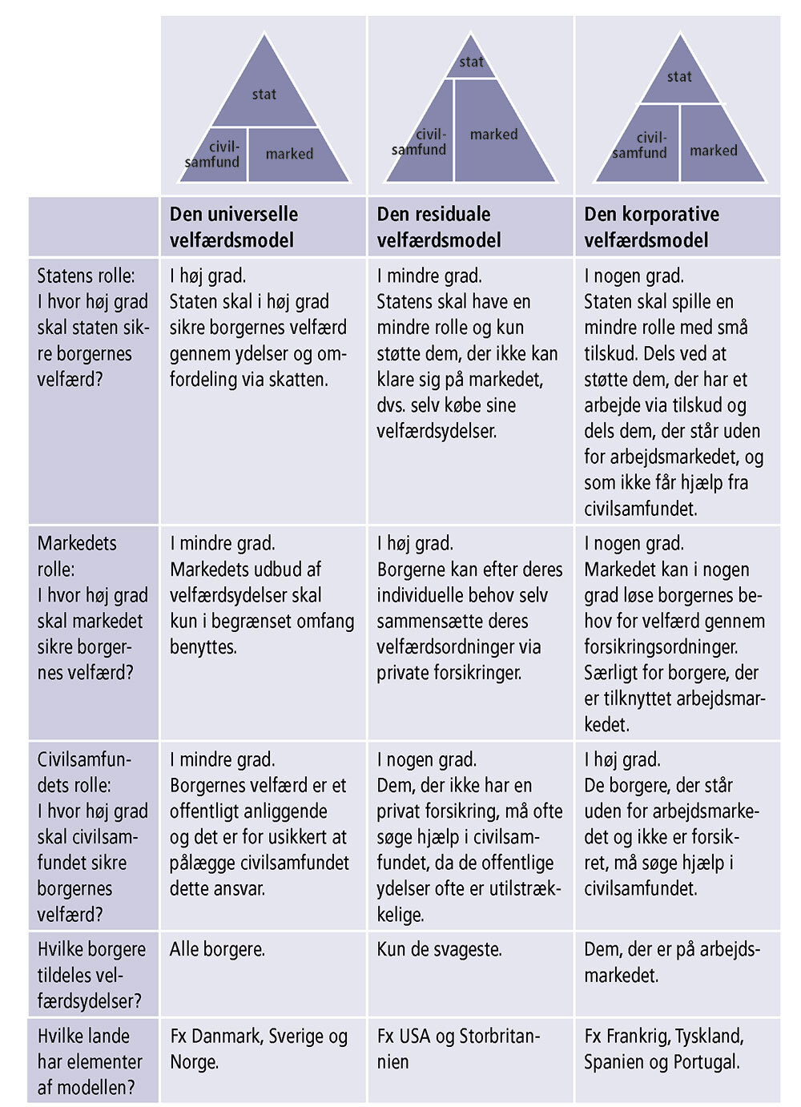
Lande har en forskellig vægtning af, hvem der skal levere velfærden. Skal det primært være staten, markedet eller civilsamfundet? Ingen lande kan sige, at én af disse varetager alle velfærdsydelser. Det vil altid være sådan, at både staten, markedet og civilsamfundet leverer velfærdsydelser. Det er en politisk beslutning, hvor meget fx staten skal levere. På den baggrund udfolder der sig nogle forskellige velfærdsmodeller
Hvem kan varetage leveringen af velfærd?

Slide 3
Når staten levere velfærden
Historikeren Asa Briggs beskriver velfærdsstaten som: “En stat, hvor organiseret magt er anvendt (via den politiske proces og den offentlige administration) til at modificere markedskræfterne.”
Hun specificerer det ved at beskrive, hvordan staten på tre grundlæggende måder modificerer markedet:
Ved at garantere individer og familien en minimumsindkomst (fx ved dagpenge eller kontanthjælp i tilfælde af arbejdsløshed).
Ved at sikre et socialt sikkerhedsnet ved pludselig sygdom, invaliditet eller lignende (fx gennem sygedagpenge eller invalidepension).
Ved at levere skattefinansierede ydelser til borgerne (fx uddannelse, lægehjælp og folkepension).
Velfærdsstaten omfordeler goder i samfundet. Det sker vertikalt, og det sker horisontalt. Den vertikale omfordeling handler om at omfordele fra rig til fattig. I Danmark sker den vertikale omfordeling fortrinsvis gennem vores progressive skattesystem, hvor du betaler mere i skat, jo mere du tjener. Her vil de mere velhavende betale mere i skat end dem, der ikke tjener så meget. Den horisontale omfordeling handler om den omfordeling, der sker gennem et livsforløb. Som ung vil man opleve at modtage meget fra staten (fx gratis skolegang, SU, boligstøtte), hvorimod du senere i den arbejdsdygtige alder sandsynligvis vil være en stor bidragsyder til velfærdsstaten gennem skat.

Slide 4
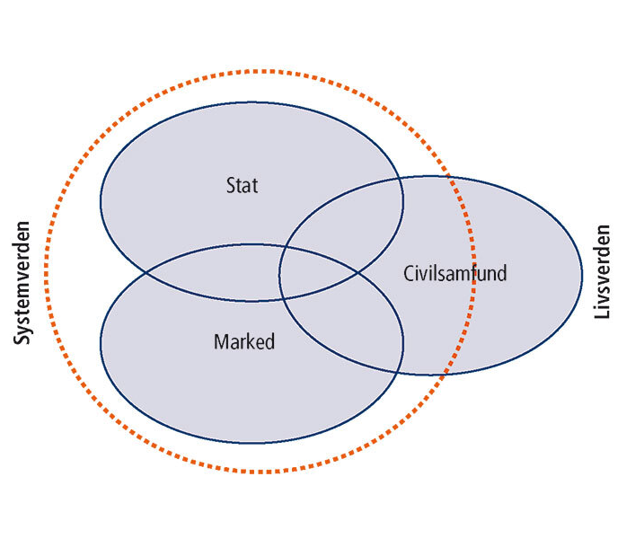
Kritik af når staten levere velfærden
Én af de mest kendte kritikere af den universelle velfærdsmodel er den tyske filosof og sociolog Jürgen Habermas. Habermas argumenterer for, at der er sket en udvikling, hvor staten og markedet mere og mere har taget over for civilsamfundet. Han bruger begreber systemverden (staten og markedet) og livsverden (civilsamfundet) til at forklare udviklingen.
Som det er visualiseret med den stiplede linje i figuren, argumenterer Habermas for, at vi i dag ser en situation, hvor systemverdenen med sin målrationalitet (penge, magt og effektivitet) har koloniseret livsverdenen. Med dette mener Habermas, at ikke nok med, at staten fx i større og større udstrækning har overtaget omsorgen af de gamle og pasningen af de små, den gør det også på en mere og mere effektiv måde, så det ikke er omsorgen, der er i fokus, men hvor hurtigt og effektivt omsorgen kan gøres. Ifølge Habermas er disse procedurer et udtryk for en stigende bureaukratisering af velfærdsstaten, men samtidig også en monetarisering, hvor dens ydelse konstant måles i kroner og ører. Habermas mener, at borgere med behov for hjælp i stor udstrækning behandles som klienter snarere end som mennesker, hvorved de menneskelige relationer og værdier sættes i baggrunden, og systemets målrationalitet i forgrunden. Han udtrykker dette som systemets kolonisering af livsverden.

Slide 5
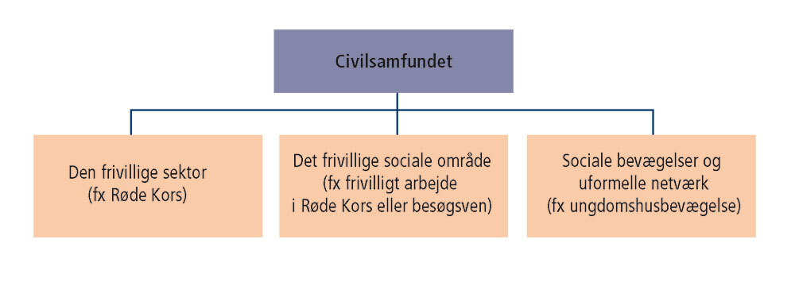
Når civilsamfundet levere velfærden
Ikke alle lande en så omfavnende velfærdsstat som den danske. Men hvem tager så over, hvis staten ikke levere? Et bud kan være civilsamfundet.
Definition: Civilsamfundet dækker over det sociale og politiske liv uden for privatsfæren, hvor borgere aktivt mødes (fysisk eller virtuelt) om interesser og i fællesskaber bidrager til forandring.
I praksis udgør civilsamfundsbegrebet en samlet betegnelse for en række aktører, organiseringer og initiativer. Det kan fx være foreninger, fonde, selvejende institutioner, fodboldklubber, interesse- og brugerorganisationer samt mere uformelle netværk og sociale bevægelser.
Civilsamfundet rummer både den frivillige sektor og det frivillige sociale område

Slide 6
Hvad er frivilligt arbejde?
Ifølge Socialstyrelsen betegner den frivillige sektor aktiviteter og organisationsformer, der hverken er offentlige eller kommercielle, og som heller ikke hører ind under familien. Den frivillige sektor bruges som en samlet betegnelse for en række sammenslutninger og organiseringer, der ikke er entydigt defineret ved lov. Den frivillige sektor kan således betragtes som en del af civilsamfundet.
Frivilligt socialt arbejde er frivilligt arbejde (ofte i den frivillige sektor), der har til formål at give enkeltpersoner eller grupper øget velfærd og omsorg samt afhjælpe sociale og sundhedsmæssige problemer. Det frivillige sociale område dækker som regel over aktiviteter inden for socialområdet, fx aktiviteter målrettet udsatte børn, unge og voksne samt personer i sårbare positioner. Desuden dækker det frivillige sociale område visse aktiviteter inden for ældreområdet, sundhedsområdet og integrationsområdet.
Civilsamfundet udfylder en række forskellige funktioner i velfærdssamfundet.
Civilsamfundet leverer sociale ydelser.
Civilsamfundets demokratiske funktion som demokratisk fortaler og stemme for udsatte borgere og deres interesser.
Civilsamfundet som arena for inklusion og deltagelse.
Civilsamfundet som tryghedsskabende faktor ved siden af politi og andre myndigheder.
Når civilsamfundets frivillige levere velfærden

Slide 7
Når civilsamfundets frivillige leverer velfærden
Frivillighedens velfærdssamfund
Argumenterer for brug af frivillige i leveringen af velfærdsydelser | Argumenterer imod brug af frivillige i leveringen af velfærdsydelser
At individet får indblik i hvad et velfærdssamfund indebærer, og hvilke opgaver der skal løses At individet får medansvar i levering af velfærd som går ud over det at betale skat. Det kan give mulighed for ekstra hjælp, service, omsorg mm., hos modtagergruppen Det giver mulighed for at staten kan spare penge Det skaber nye sociale fællesskaber mellem de frivillige, og mellem de frivillige og dem der hjælpes Det skaber en mulighed for at få noget på CV’et | Frivillig arbejdskraft kan være ustabil. Frivillig arbejdskraft er ikke på kontrakt og kan sige fra når som helst Har frivillige samme kompetencer som den uddannede arbejdskraft? Kommuner kan potentielt bruge frivillige til at spare på egne budgetter, fx nedlægge faglærte arbejdspladser Frivillige kan potentielt overtage arbejde fra faglært fast arbejdskraft.

